Slide 1
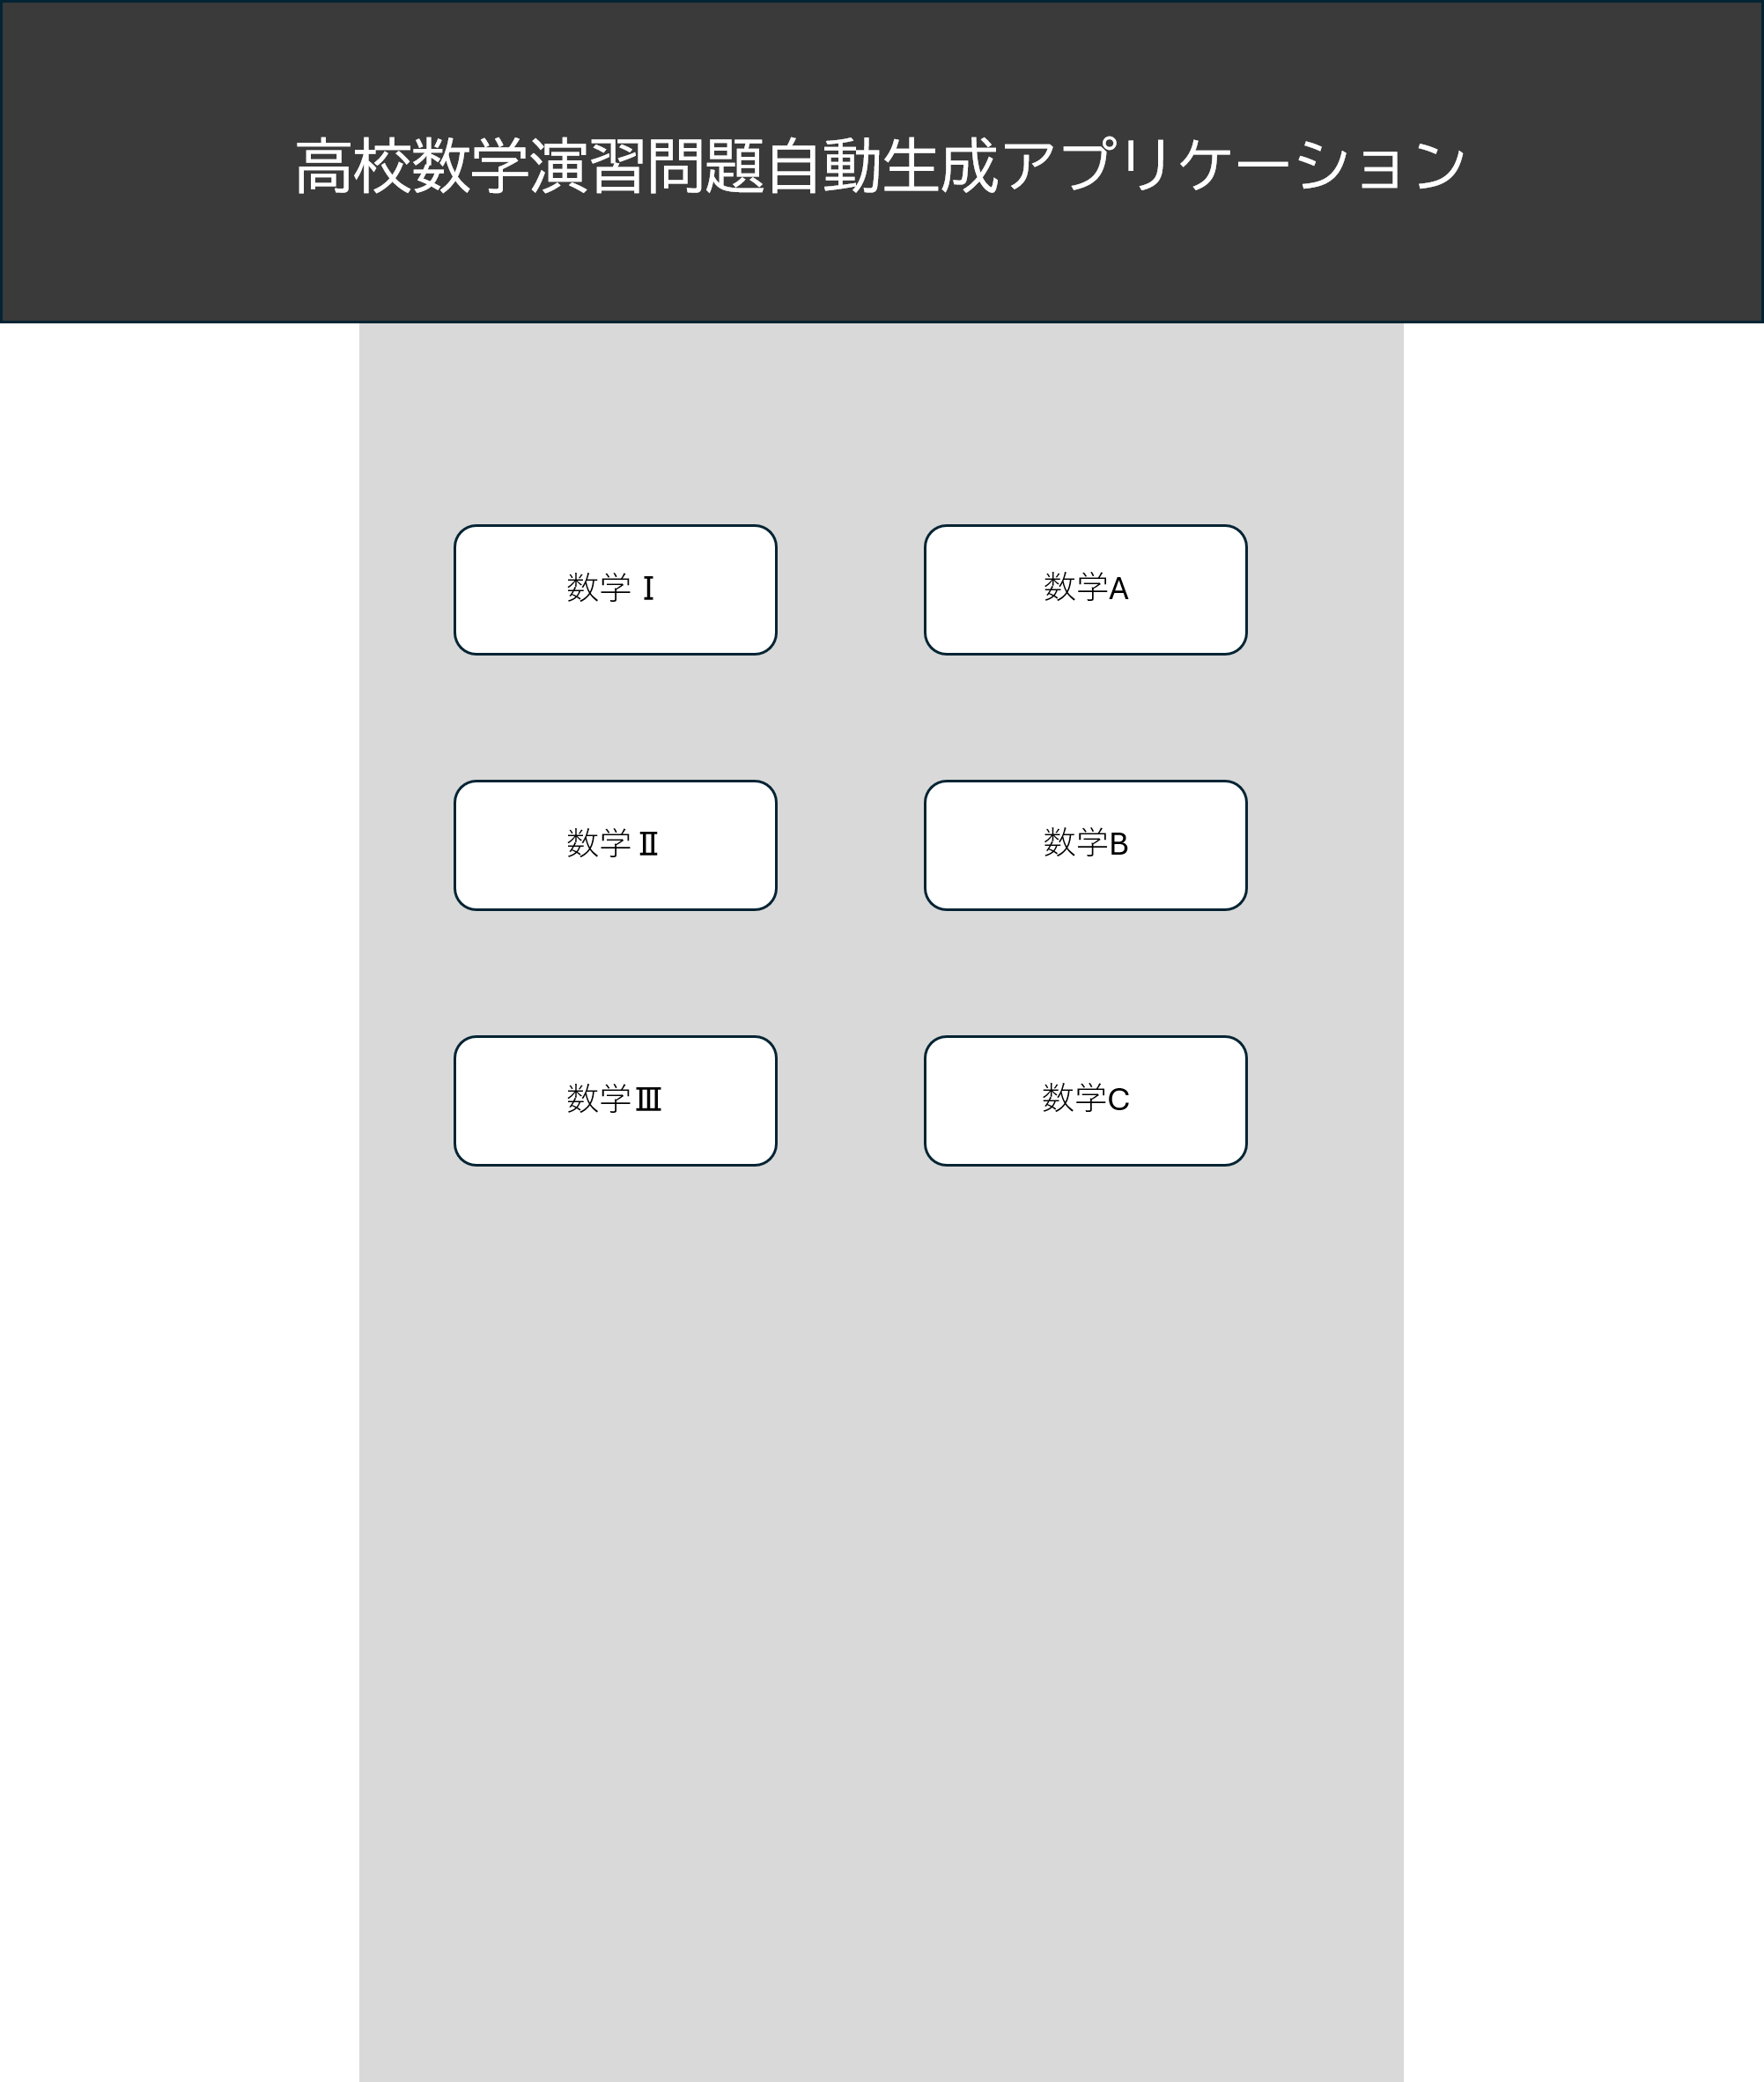
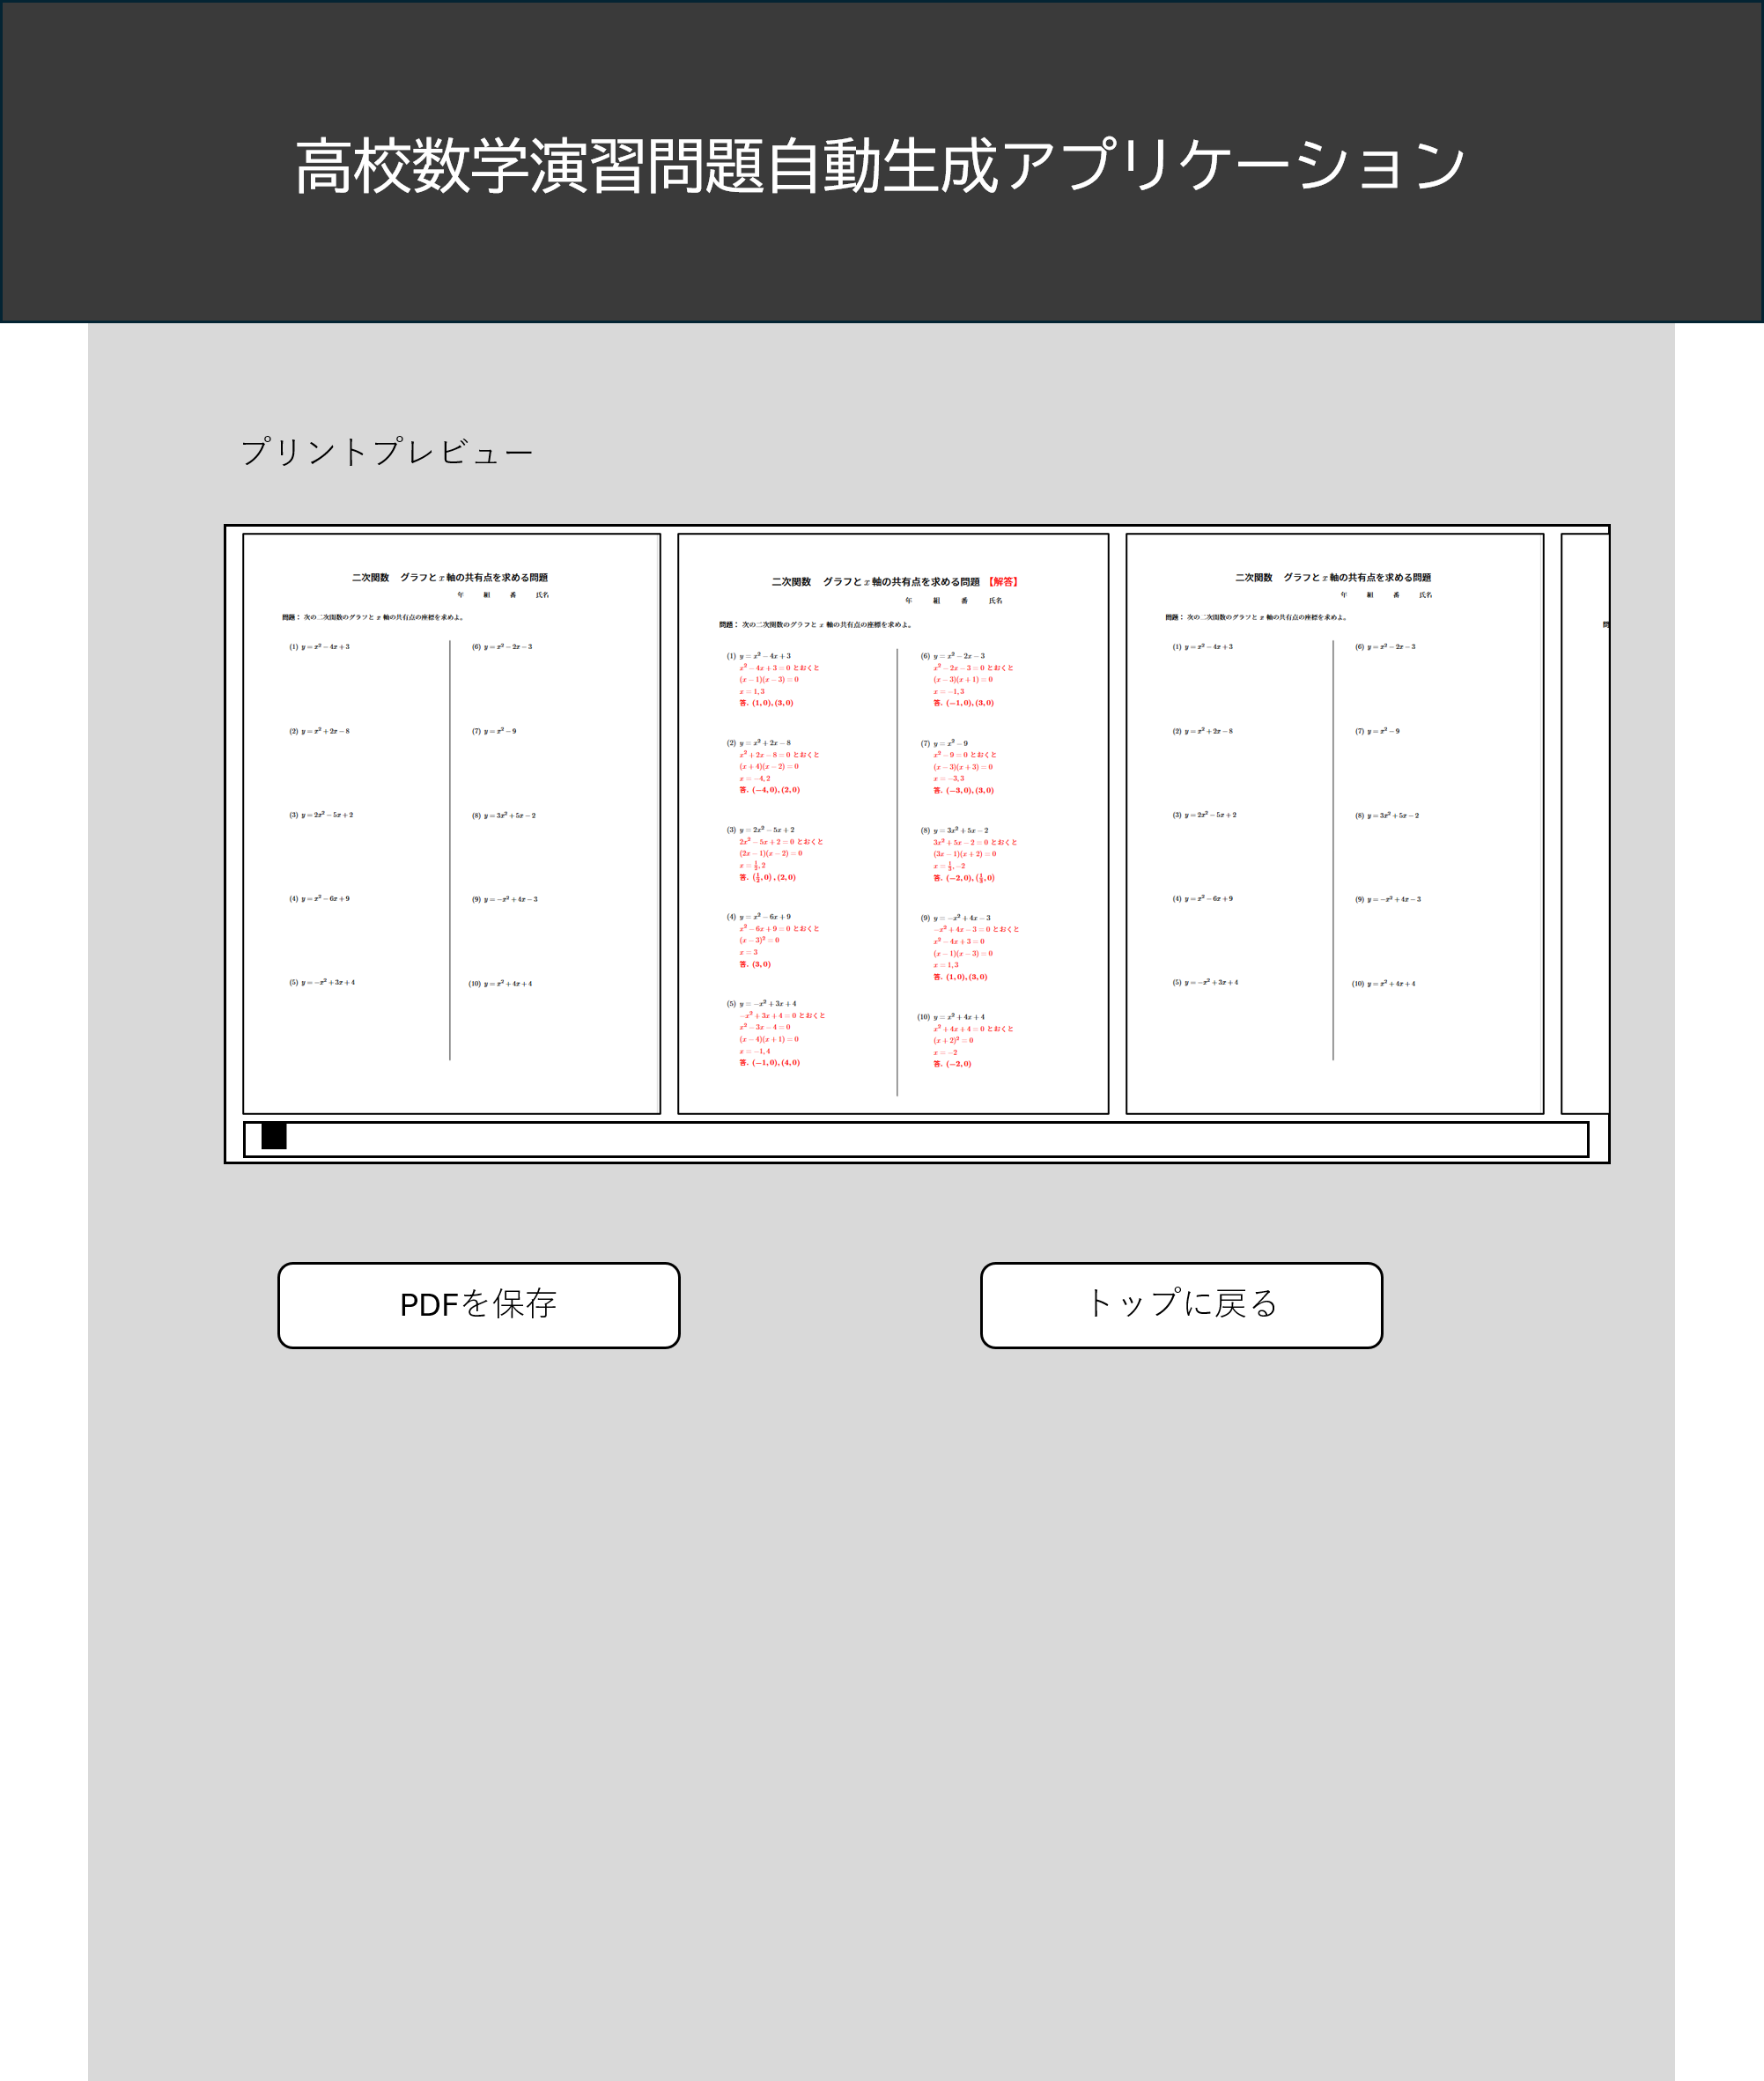
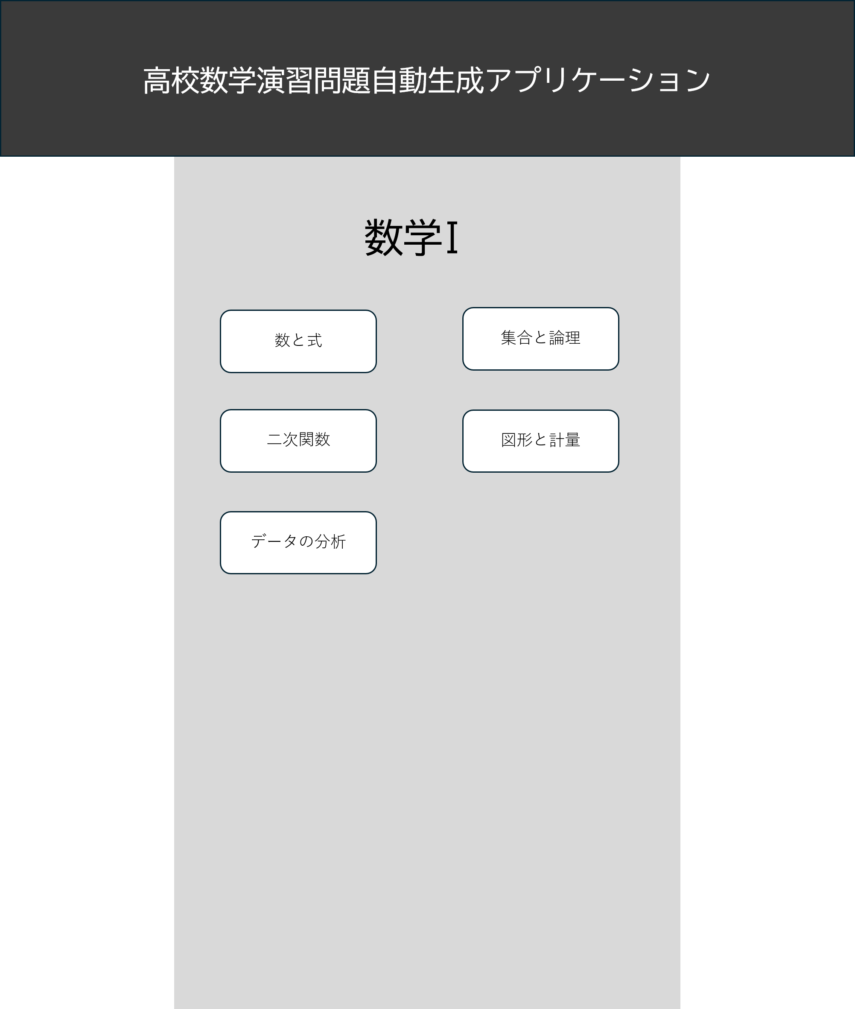
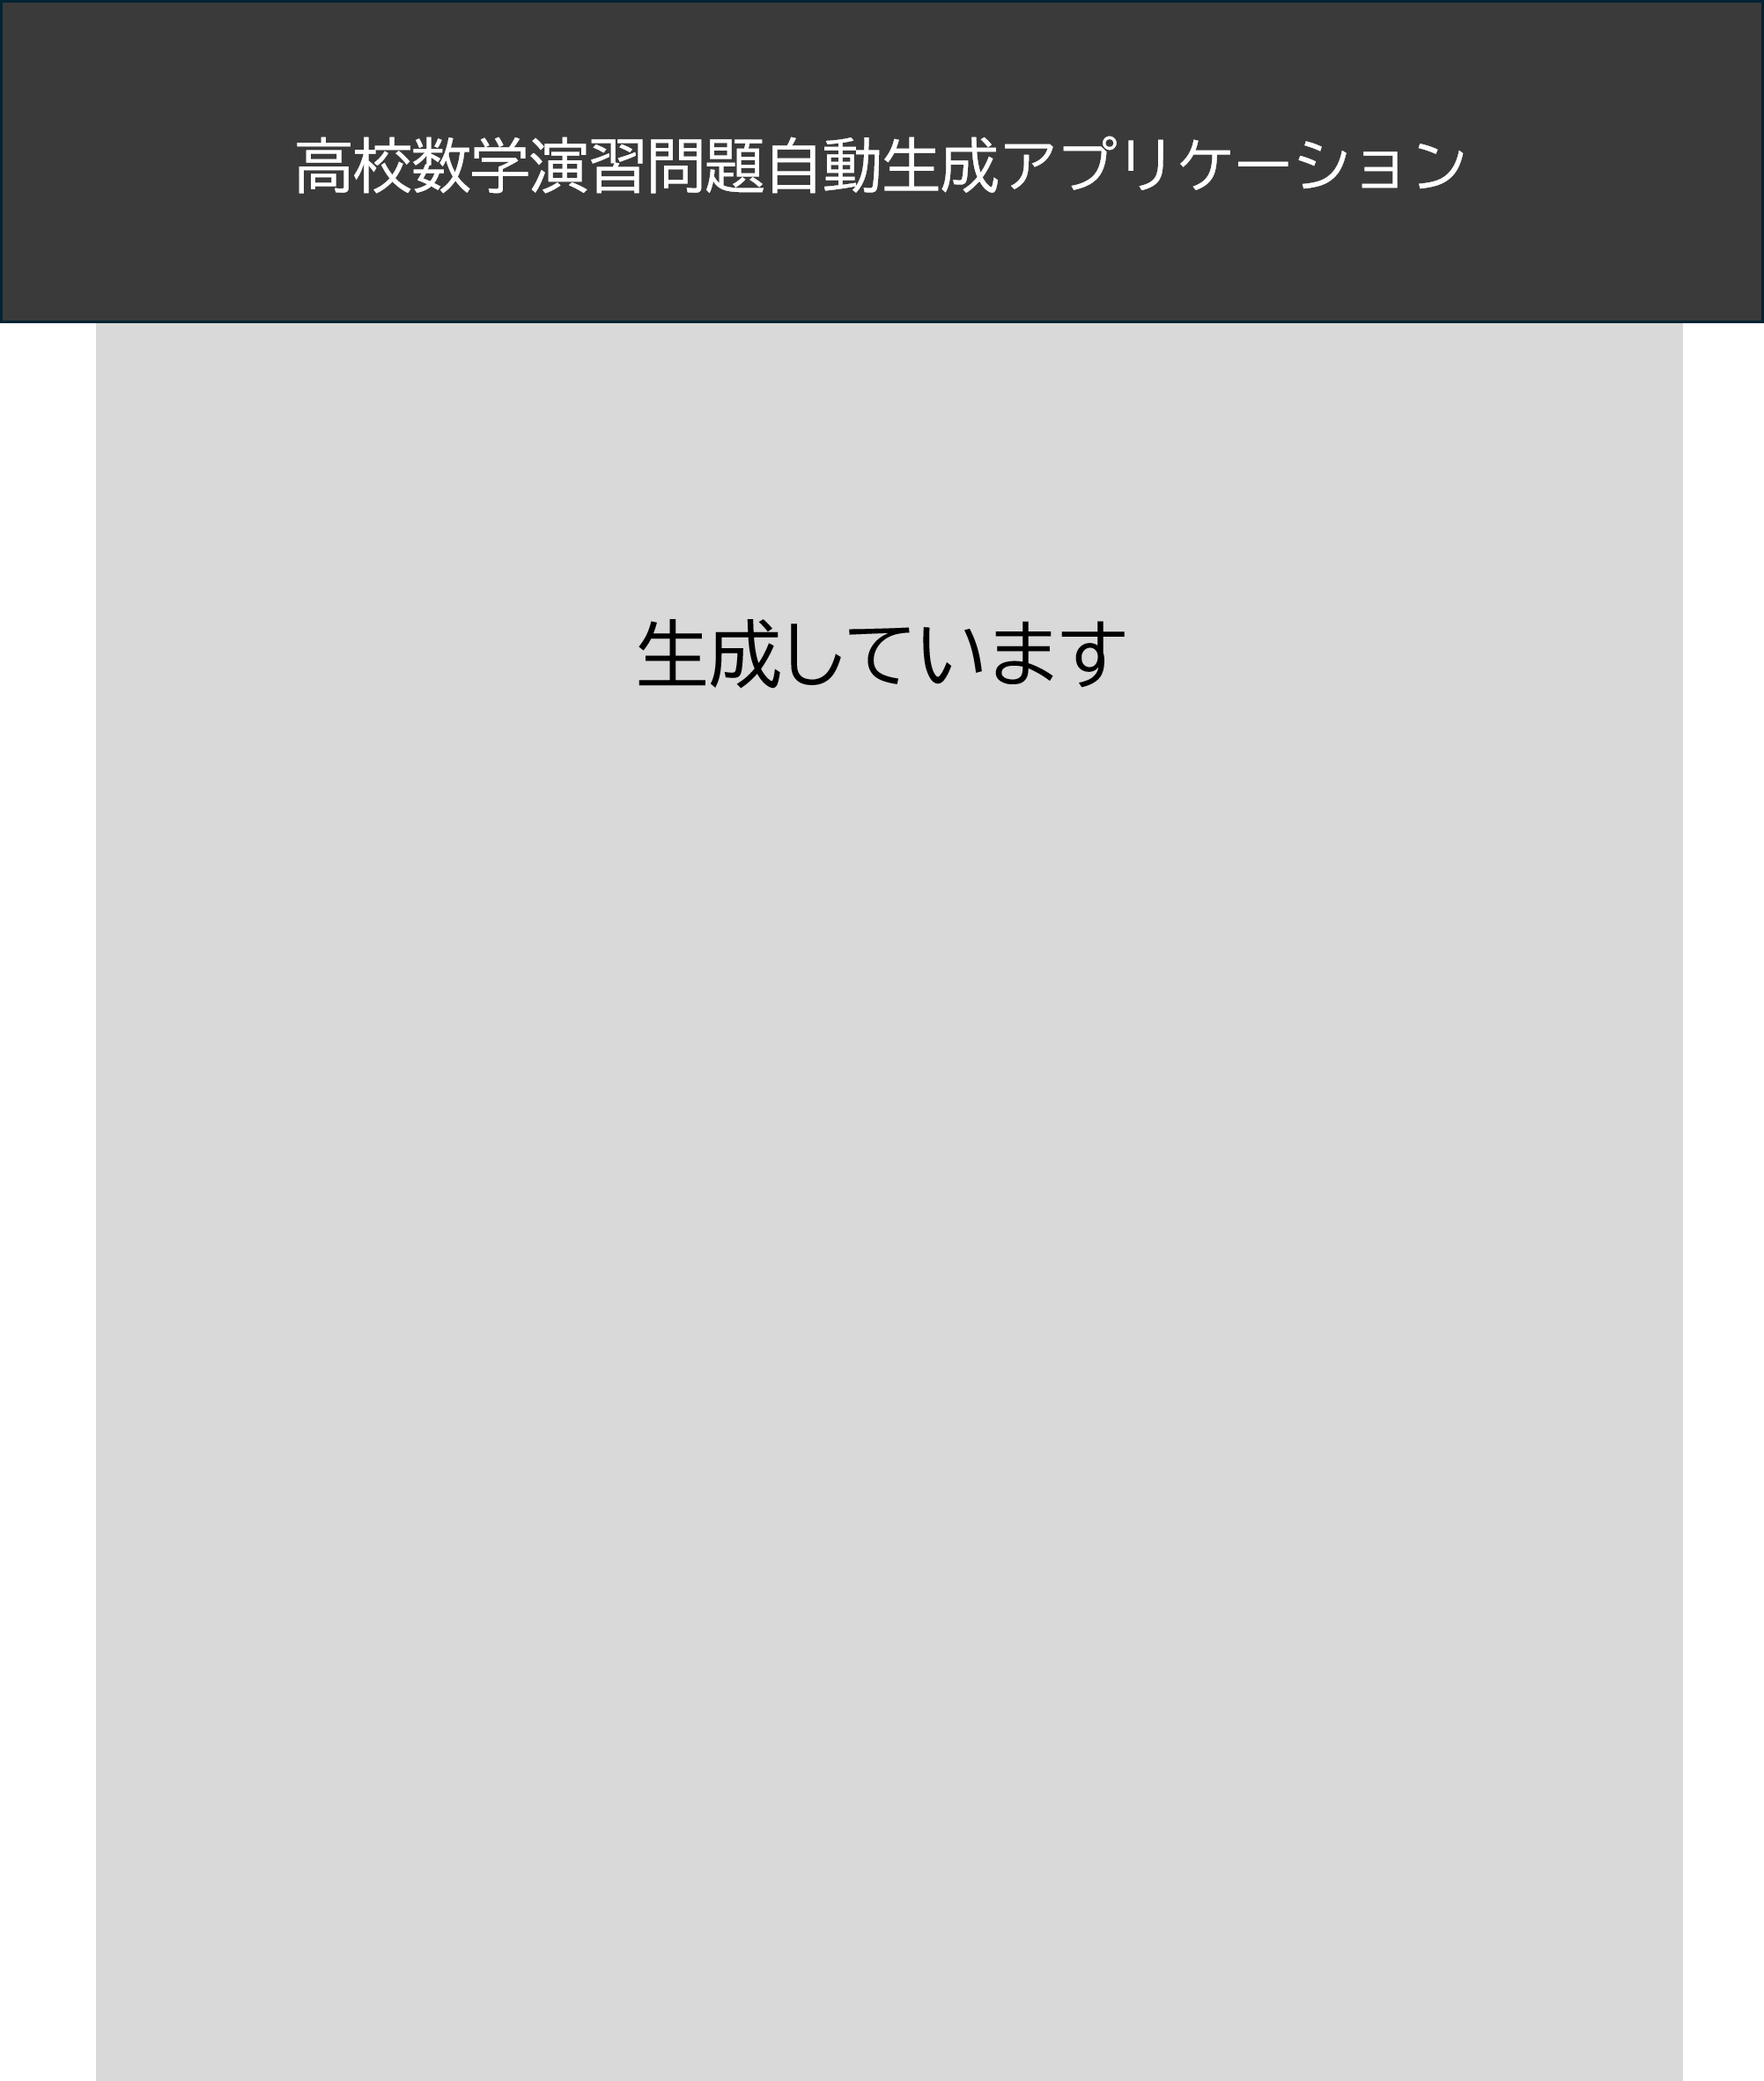
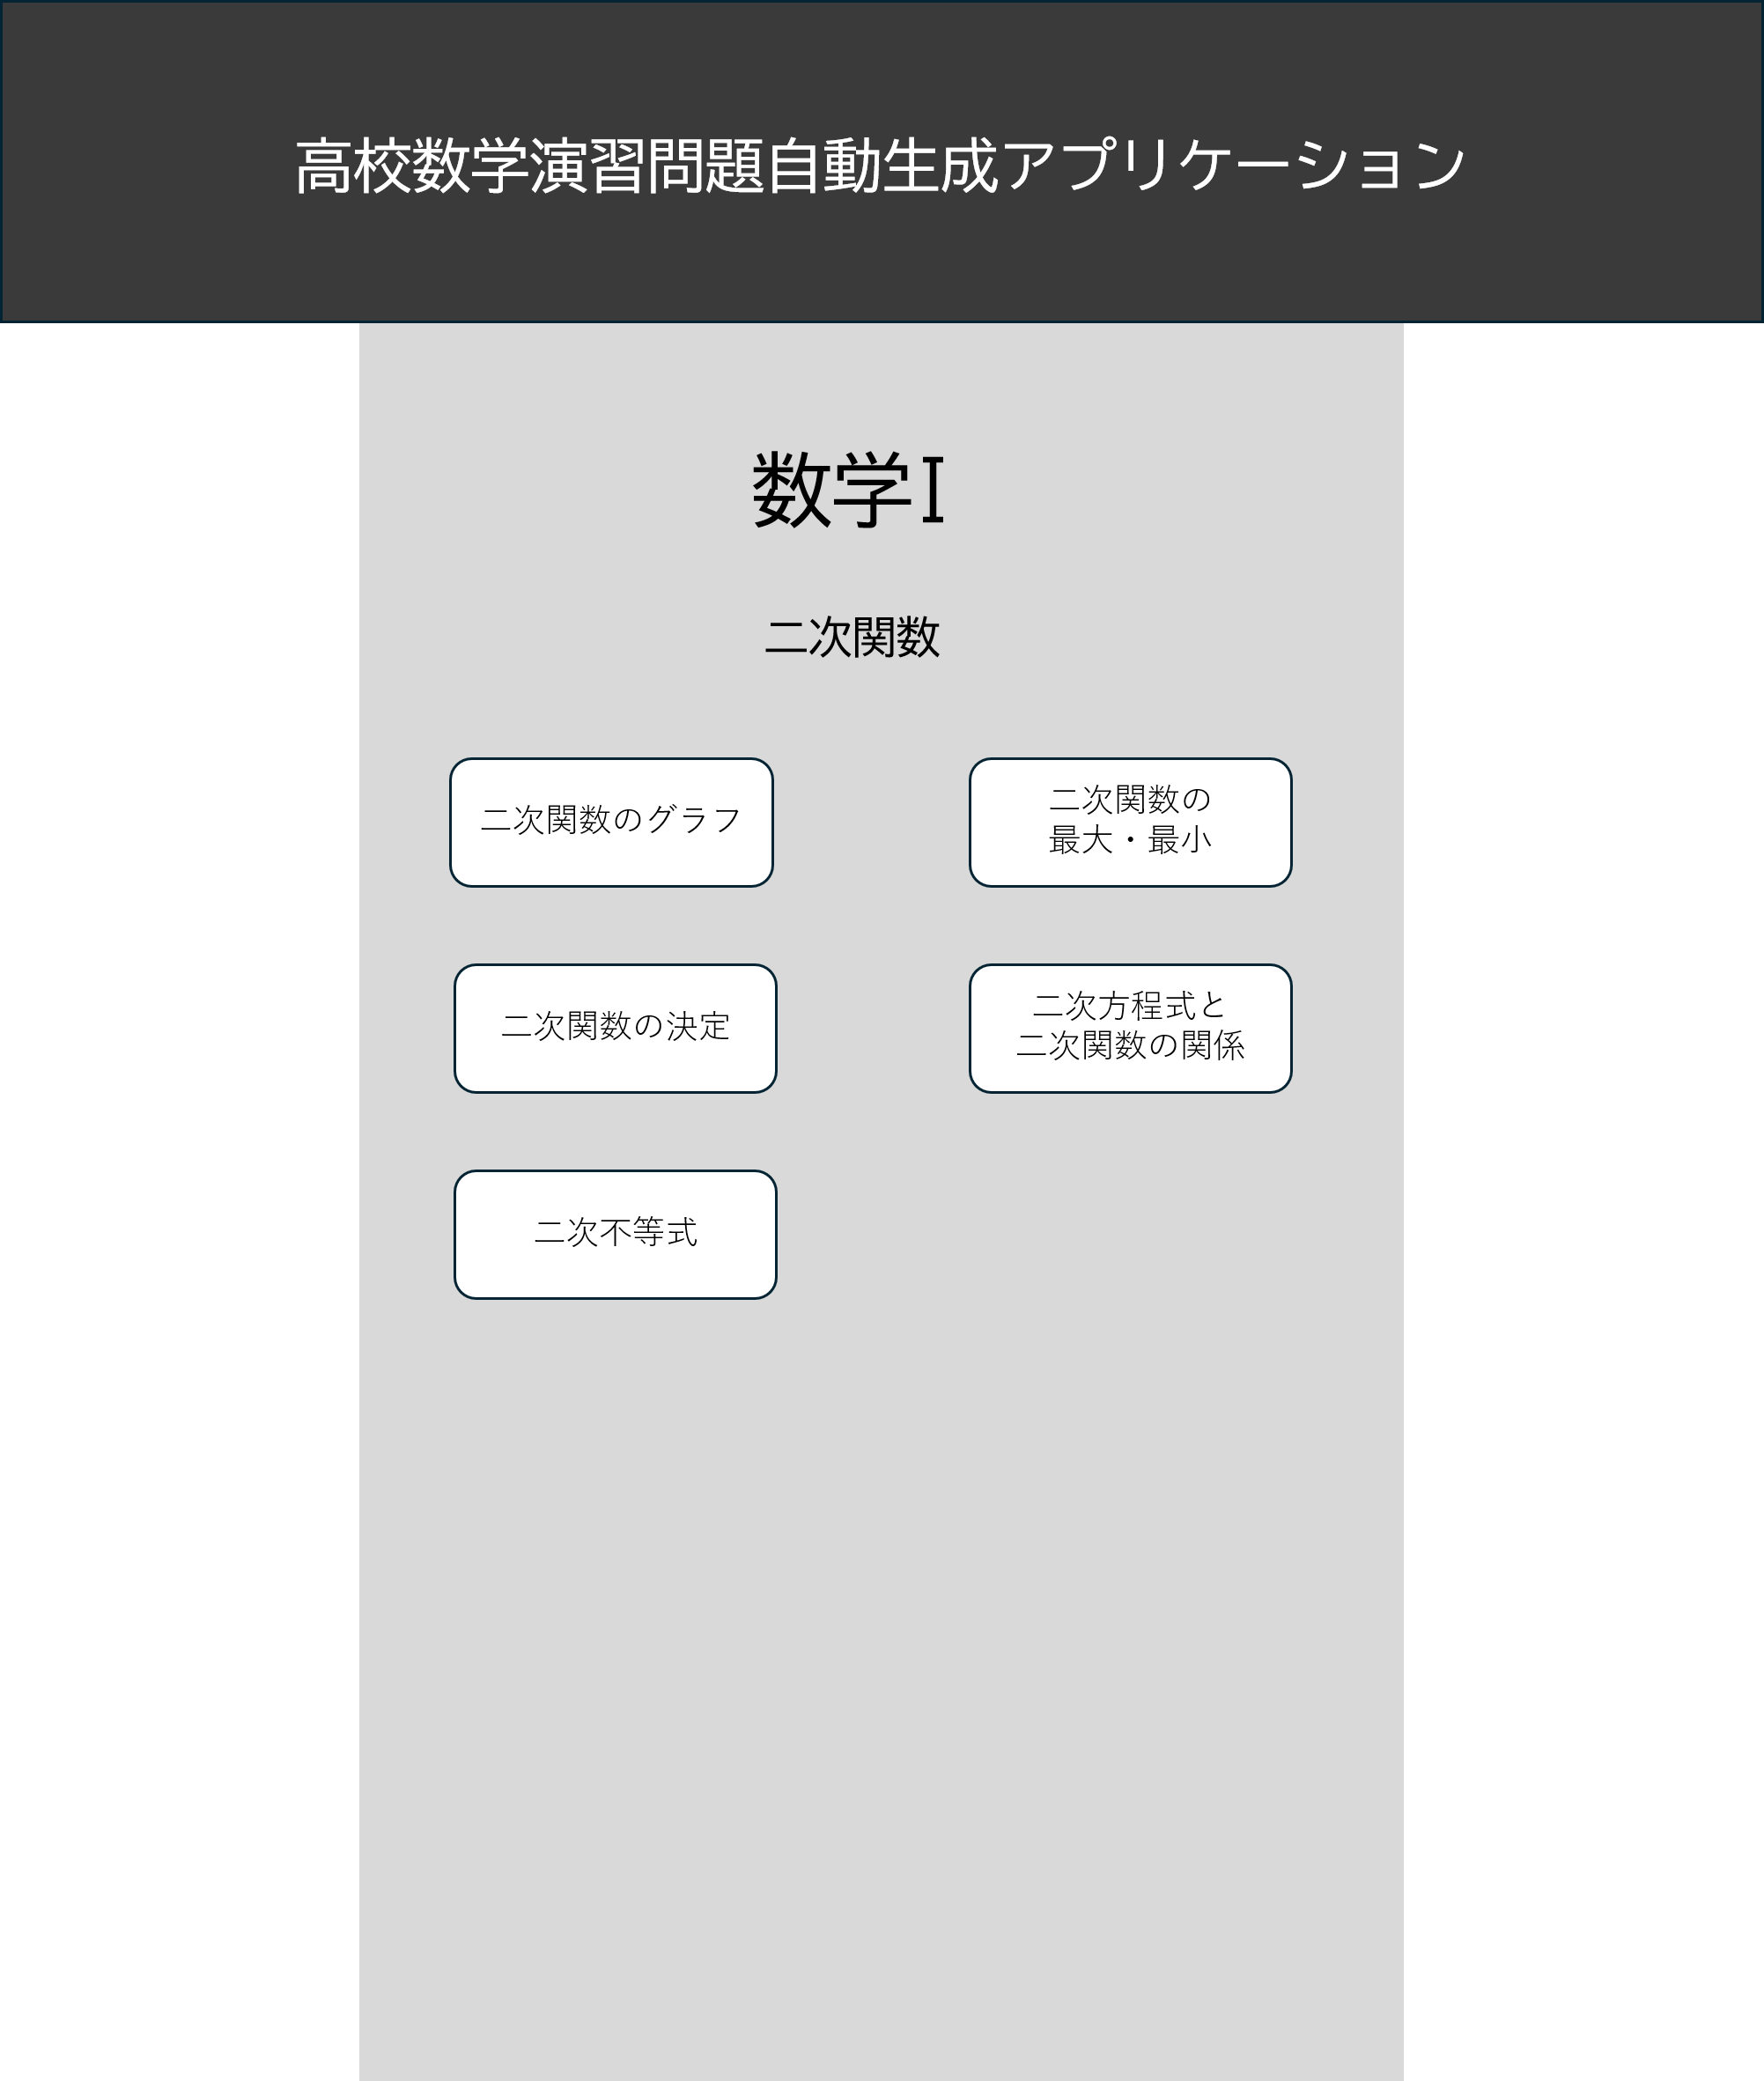
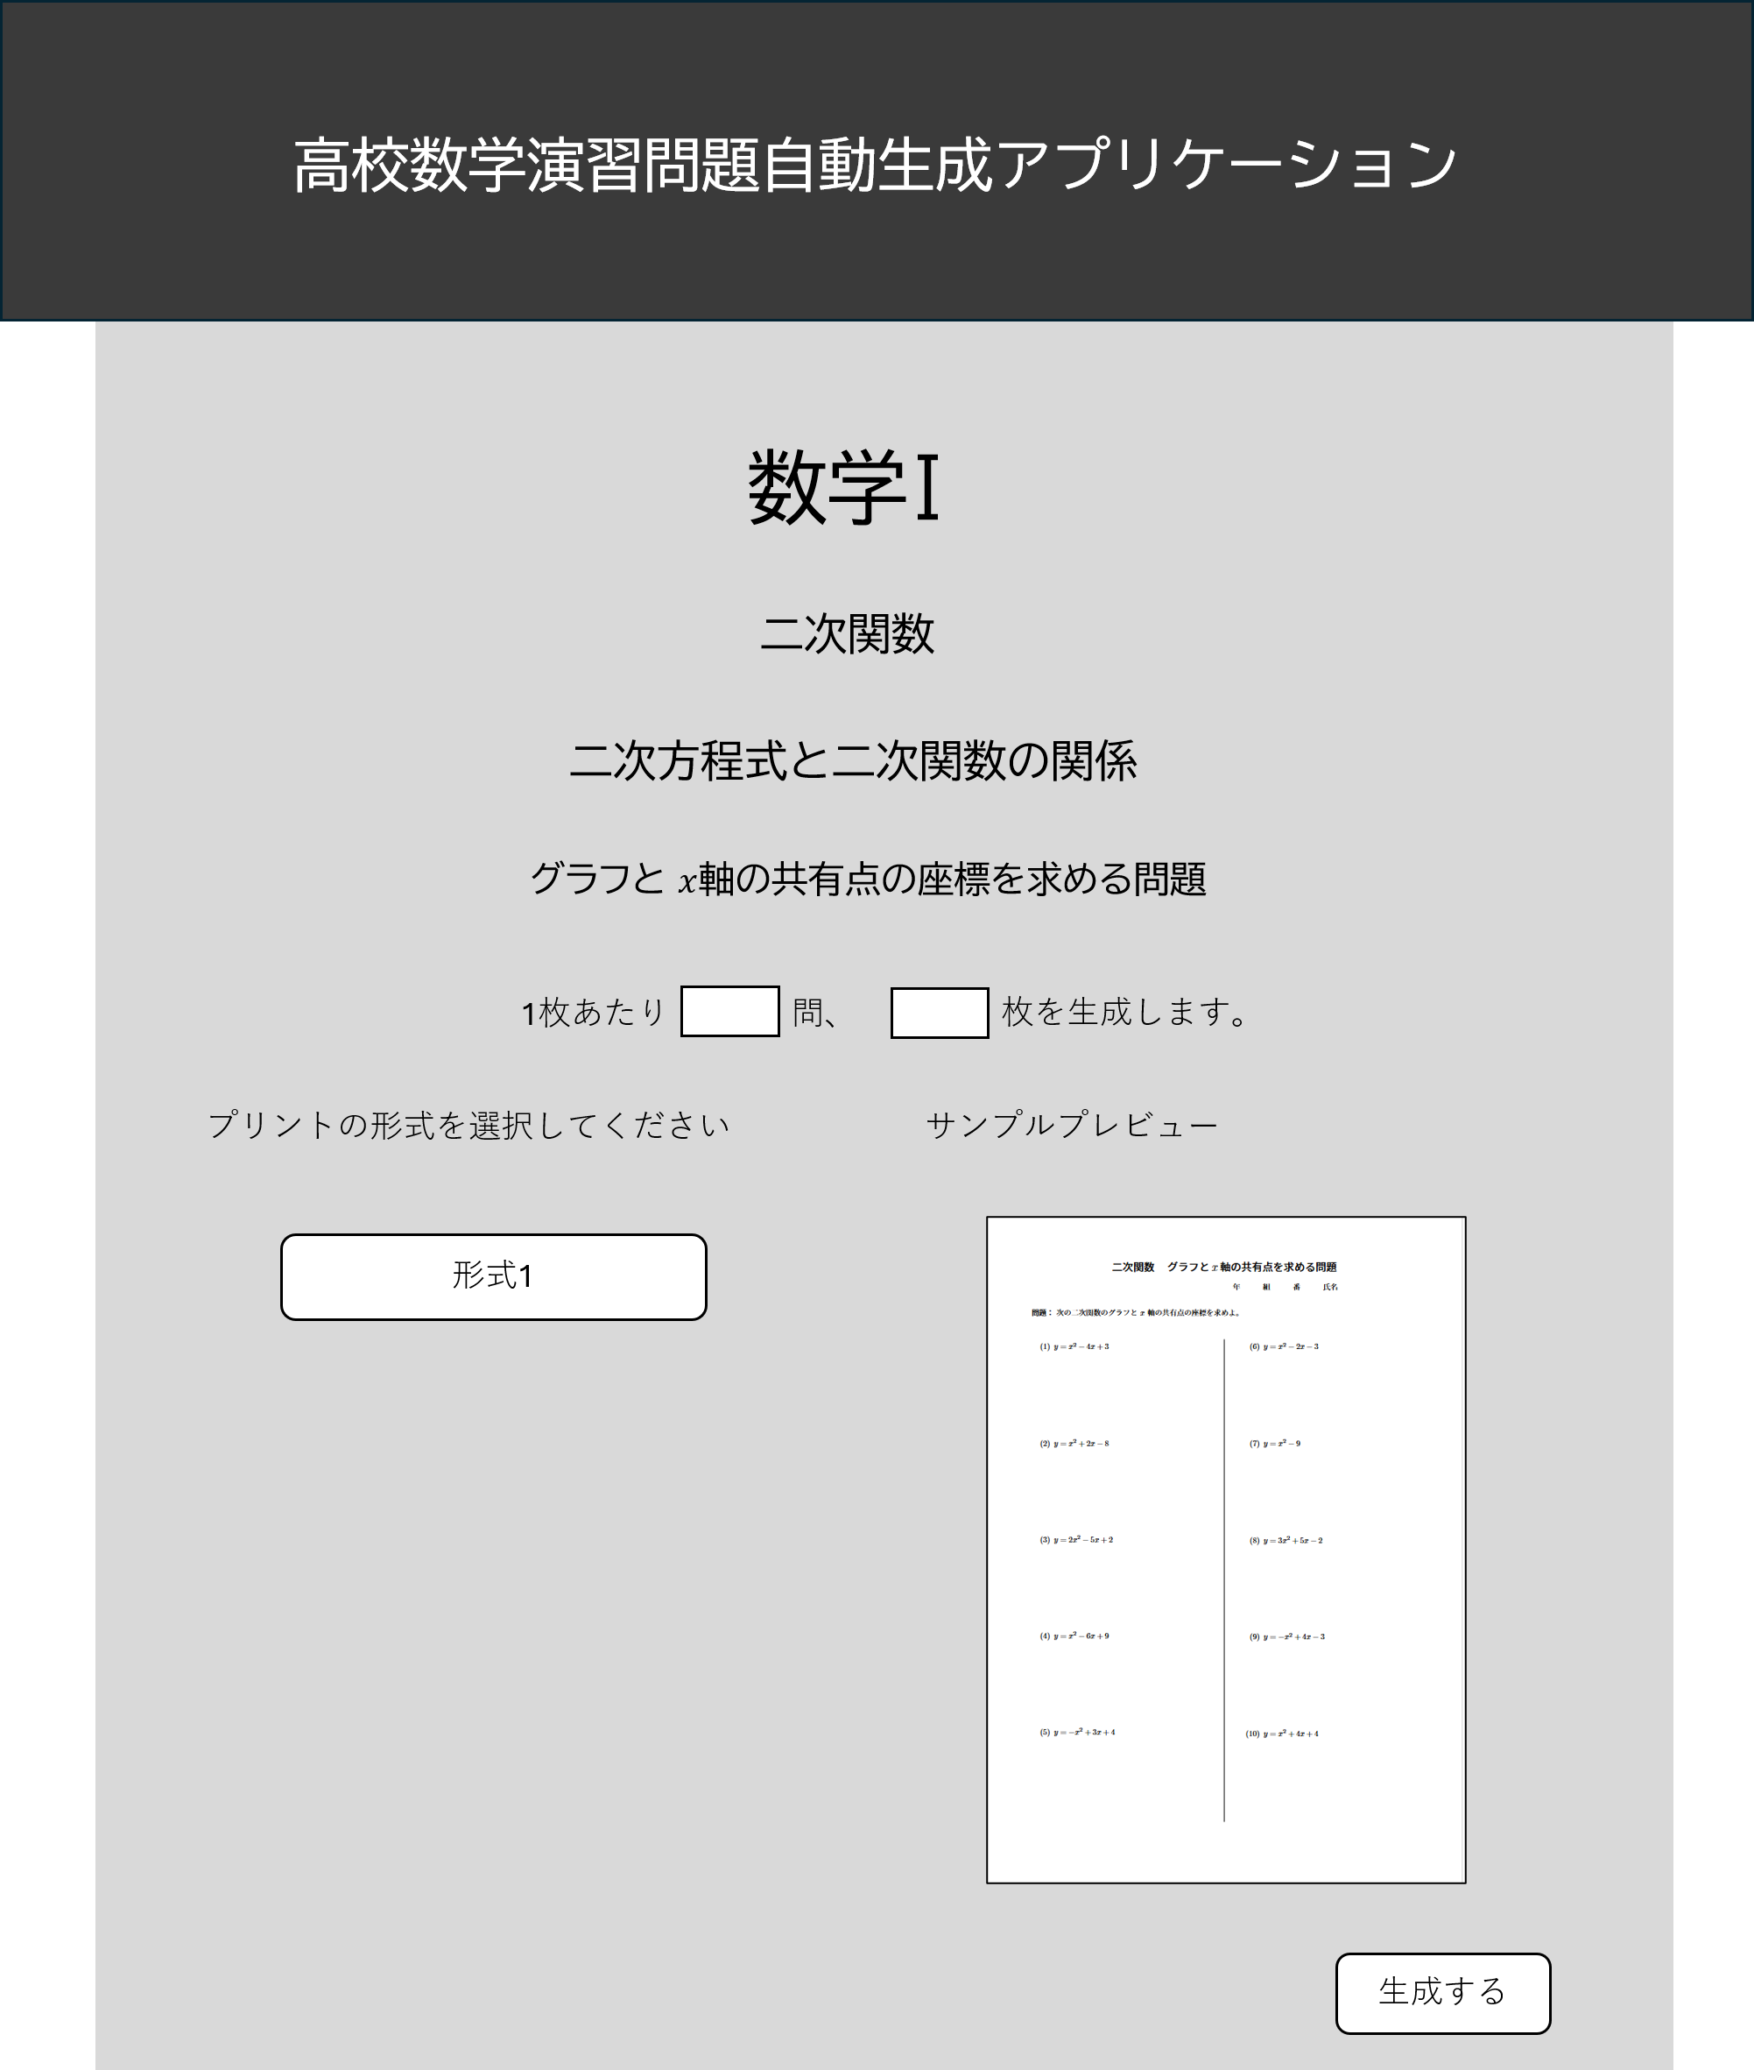
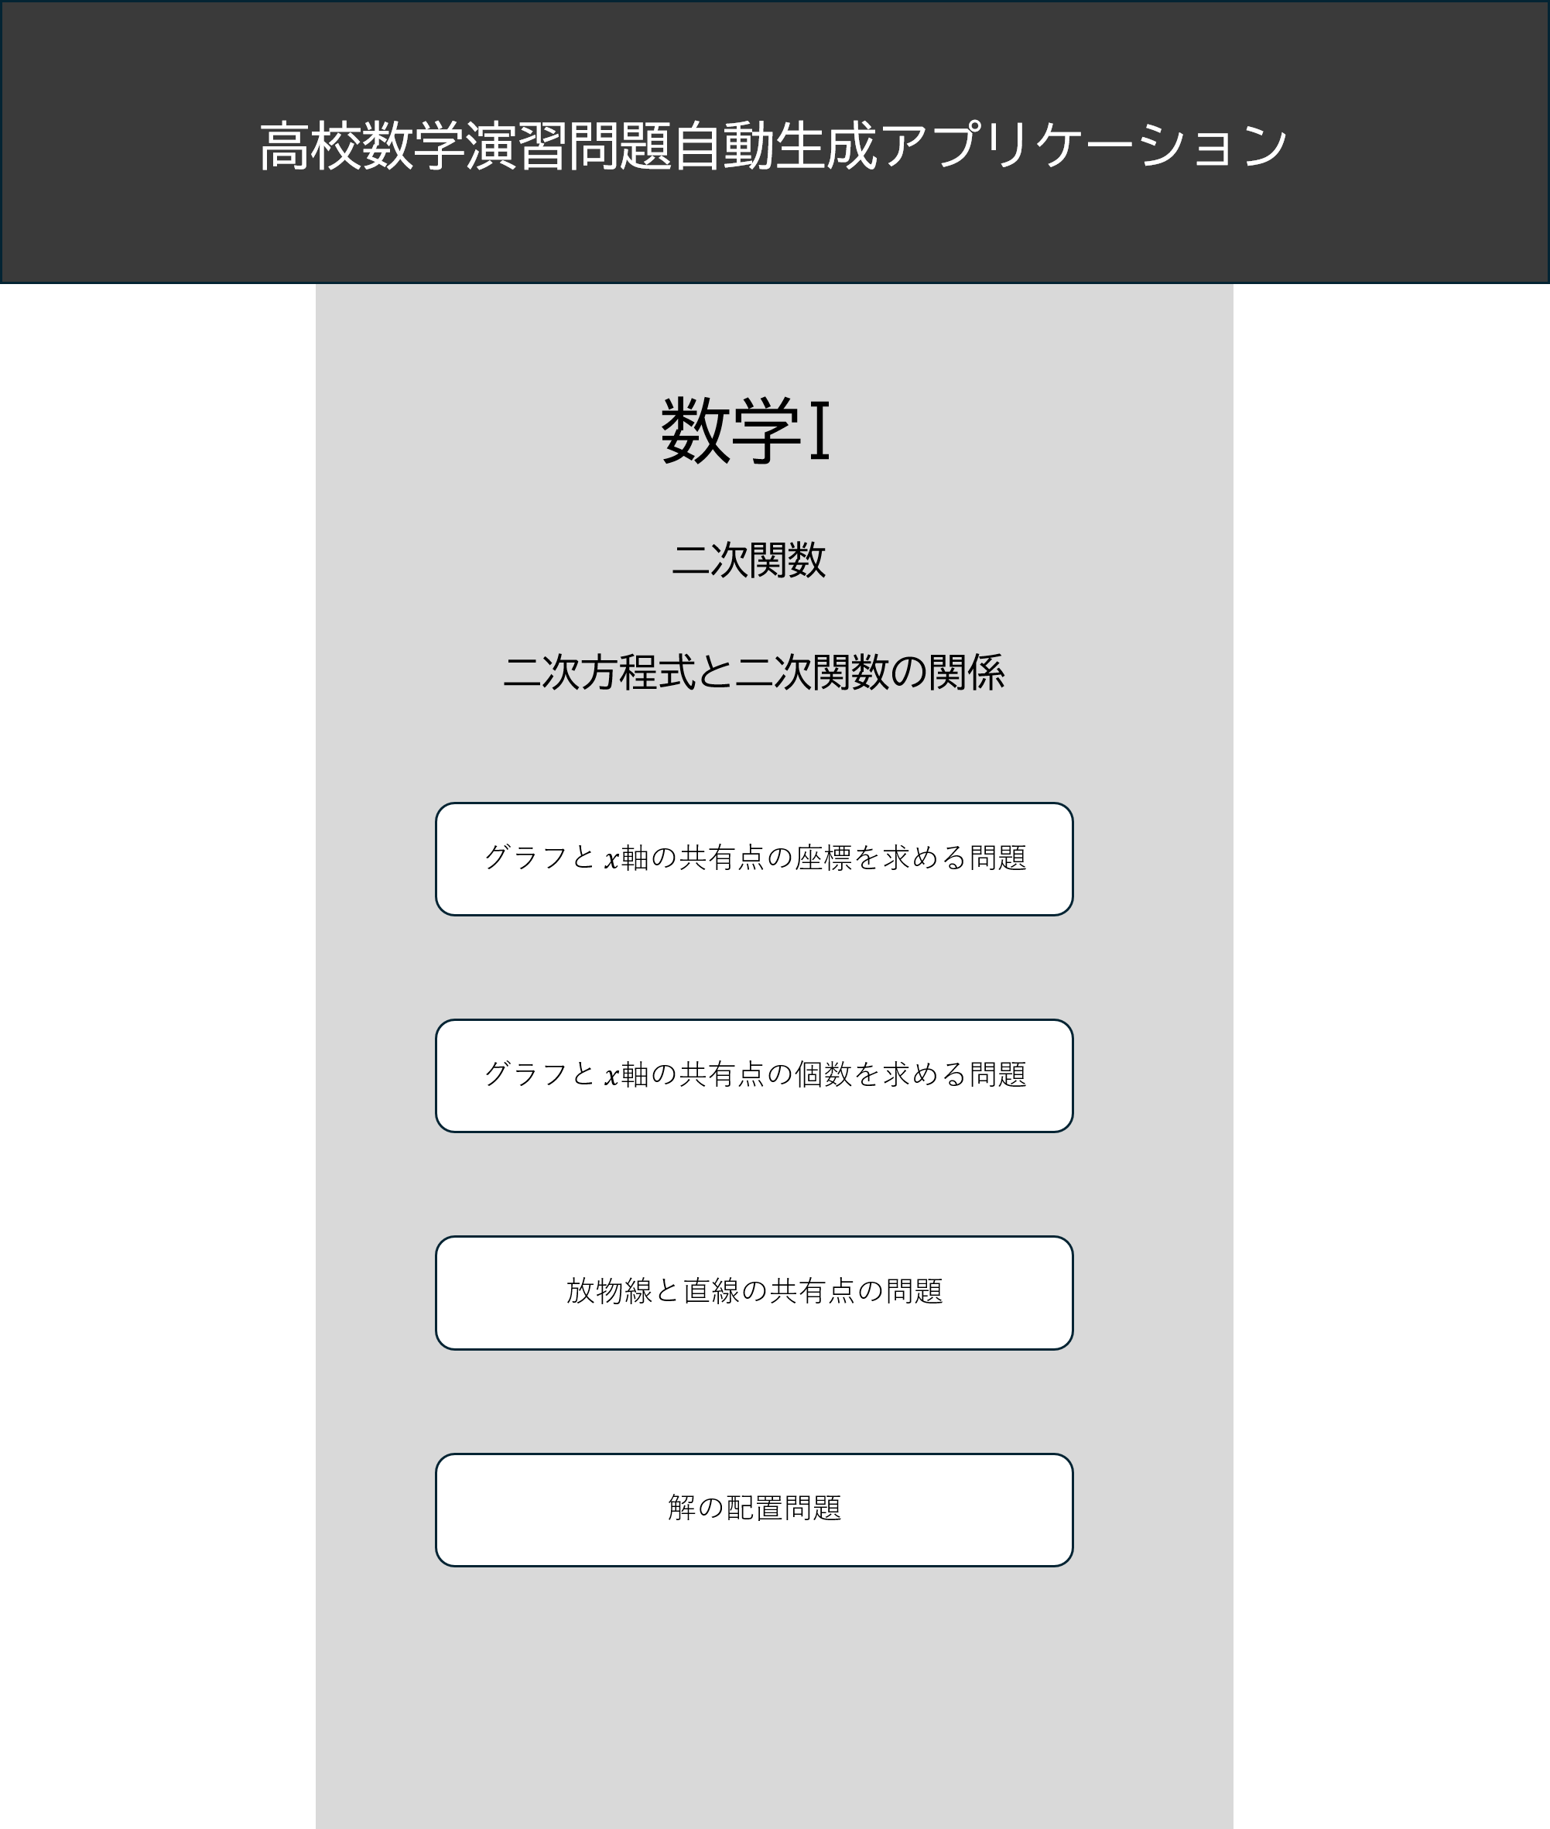
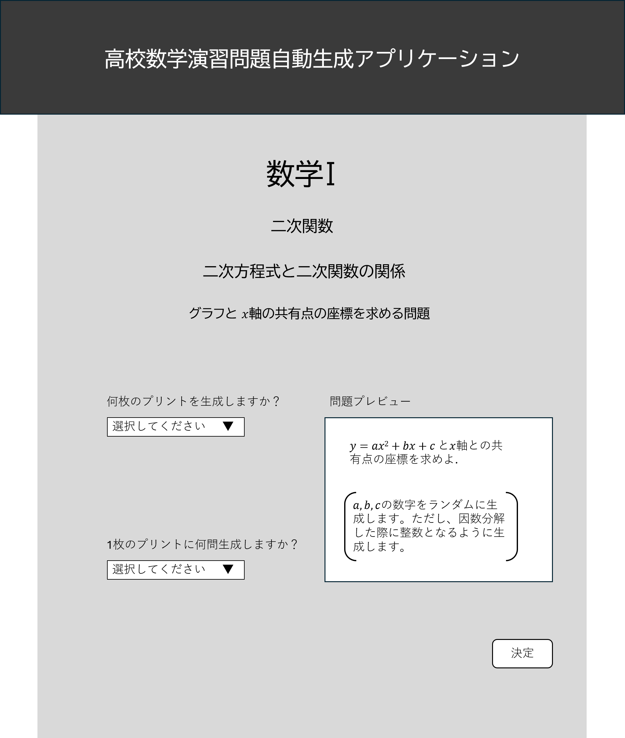
トップ画面です。
トップに戻るを左クリック
生成したプリントのプレビューを表示します。プレビュー下のスクロールバーをスクロールすることで全体を確認できます。PDFを保存を左クリックすると、エクスプローラーが開き、保存場所を選択することで保存できます。
科目を左クリック
生成が完了
選択した項目に応じて画面上部の科目名と表示される単元が動的に切り替わる。
バックエンドで数字を自動生成し、プリントを作成します。
単元名を左クリック
生成するを左クリック
選択した項目に応じて画面上部の単元名と表示される小単元が動的に切り替わる。
ひとつ前の画面で選択した数字が四角の中に入る。また、プリントの形式を選択すると右側のプレビューの内容も変化する。
小単元名を左クリック
決定を左クリック
選択した項目に応じて画面上部の小単元名と表示される問題の種類が動的に切り替わる。
問題の種類を左クリック
問題の種類によってプレビューの内容および注意書きの内容は動的に変化する。問題生成を1枚のプリントに何問するか、何枚のプリントを生成するかはドロップダウン及び入力により選択できるが、大きすぎる値が入力された場合はエラーを返す。

